Slide 1
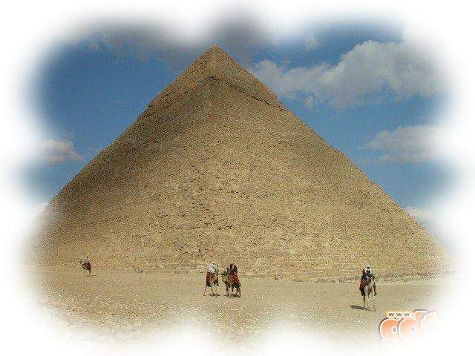

15. 埃及的金字塔

Slide 2
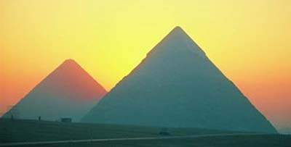

Slide 3
傲 对 碧 空

Slide 4
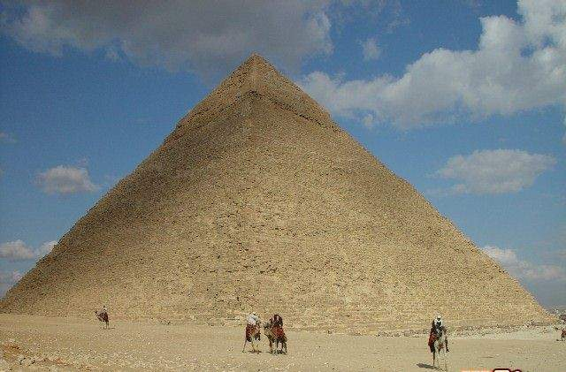
（1）金字塔有什么特点？
（2）金字塔是如何建造的？

Slide 5
如此宏伟而又精巧的金字塔，
是怎样建造起来的呢？

Slide 6
学习要求：仔细读第三自然段，
思考：你从哪些词句中感受到金
字塔的宏伟与精巧？说说作者是
如何写的？

Slide 7

这座金字塔高146米多，相当于40层高的摩天大厦。

Slide 8
塔身由230万块巨石砌成，这些石块平均每块重2.5吨。
如果将这座金字塔的石块铺成一条三分之一米宽的道路，可绕地球一周；
如果用火车装运，需要80万个车皮。

Slide 9
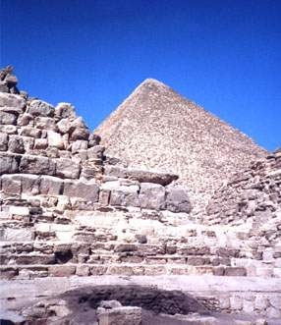

Slide 10
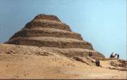
为了建造这座金字塔，经常有10万
人在烈日曝晒下干活儿。全部工程用了
整整30年时间。

Slide 11
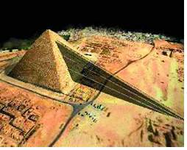
qishitou
示 意 图

Slide 12
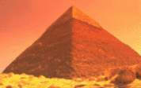

Slide 13
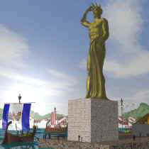
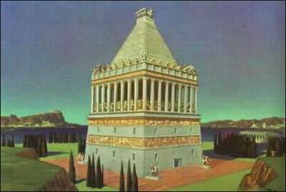
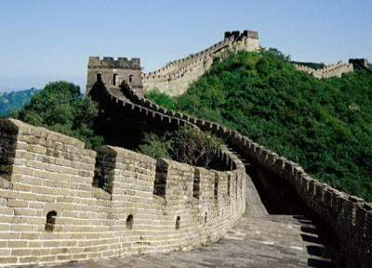
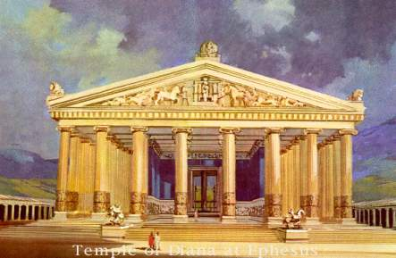
世界八大建筑奇迹
罗得
斯岛
神像
毛索
洛斯
墓庙
万里
长城
阿提
密斯
神殿

Slide 14
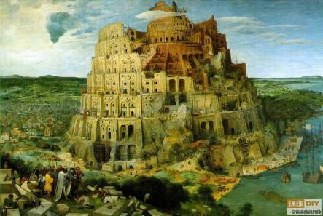
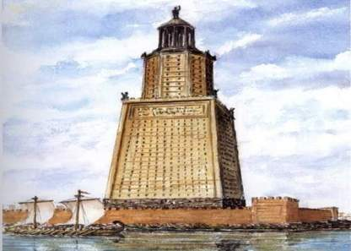
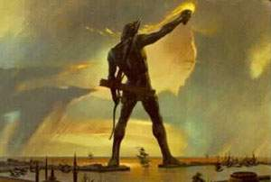
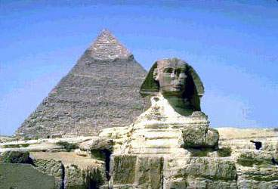
世界八大建筑奇迹
巴比伦
空中
花园
法洛
斯
灯塔
宙斯
神像
吉札
金字塔

Slide 15
奇迹永远是人类创造的！

